Slide 1


Тема уроку:
Меседжуроку:
Серце: будова та функції. Робота серця
Людина живе доти, доки б’ється її серце!

Slide 2
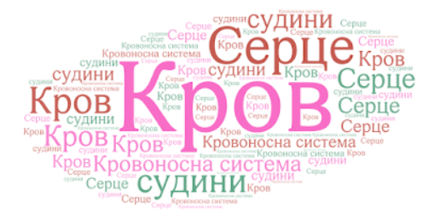
Тегова хмара

Slide 3
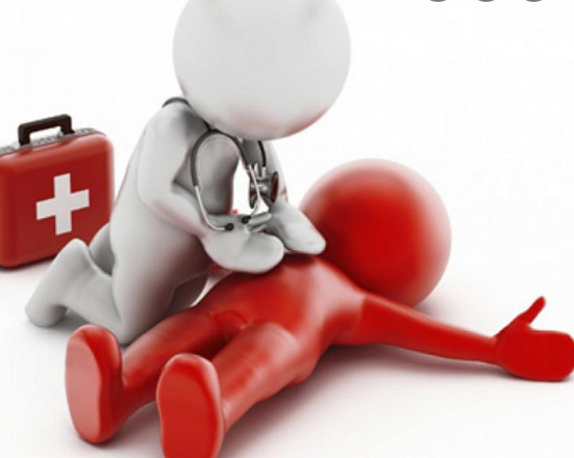
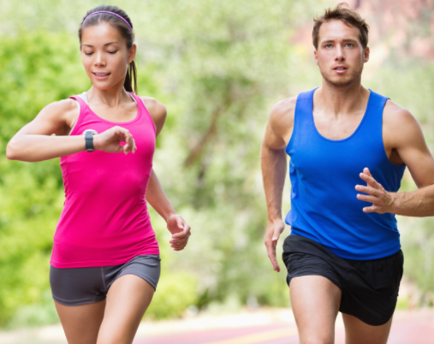

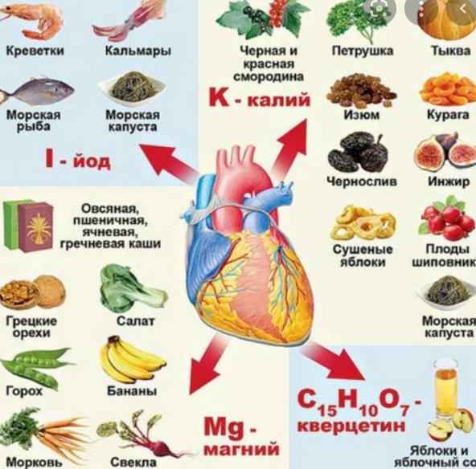
Проблемне питання:
Знання - в житті

Slide 4
Треки уроку:
Поняття:
1. Будова серця.
2. Робота серця.
3. Фізіологічні показники.
4. Регуляція роботи.
Оболонки серця, камери, клапани, систола, діастола

Slide 5
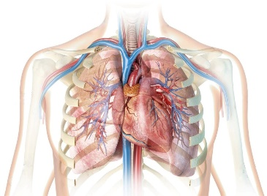
Трек 1. Довідкове бюро. Загальні відомості
Серце – це порожнистий м’язовий орган
Забезпечує перекачування крові, безперервний рух
Розташування в середній частині за грудиною
Зовнішня будова:
Форма - конуса
Маса - 250-350 г
Розмір - кулак

Slide 6
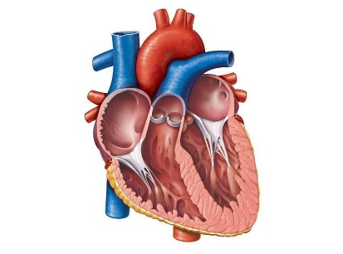
Трек 1:
Внутрішня будова серця
Стінки серця
Камери серця
Клапани серця
Проблема

Slide 7
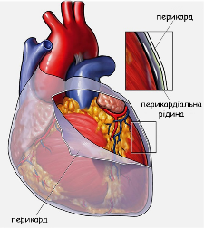
Трек 1:
Серцева сумка – це
перикард
Будова: зі сполучної тканини
Функції: захисна, зменшення тертя
Стінки серця складаються з 3 шарів
Будова: зі сполучної тканини
Функції: захисна
Зовнішній шар – це
епікард
Сторітелінг «Будова серця»
(підручник стр. 66-67)
Будова: з серцевої поперечно-смугастої тканини
Функції: забезпечує скорочення серця
Середній шар – це
міокард
Внутрішній шар – це ендокард
Будова: зі сполучної тканини
Функції: вистилає камери серця зсередини, утворює клапани серця
Проблема

Slide 8

Трек 1:
Камери серця
праве передсердя
Сторітелінг «Будова серця»
ліве передсердя
лівий шлуночок
3
правий шлуночок
1
ліве передсердя
перегородка
Знайти відповідність
праве передсердя
5
перегородка
4
2
лівий шлуночок
правий шлуночок

Slide 9
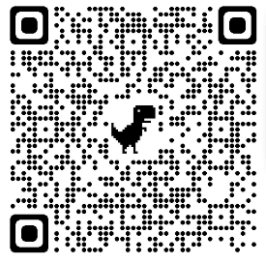
Трек 1:
Визначити:
види клапанів
функції
Клапани серця
аорта
легенева артерія
тристулковий
двостулковий
півмісяцеві
двостулковий
півмісяцеві
http://surl.li/ukbd
тристулковий

Slide 10
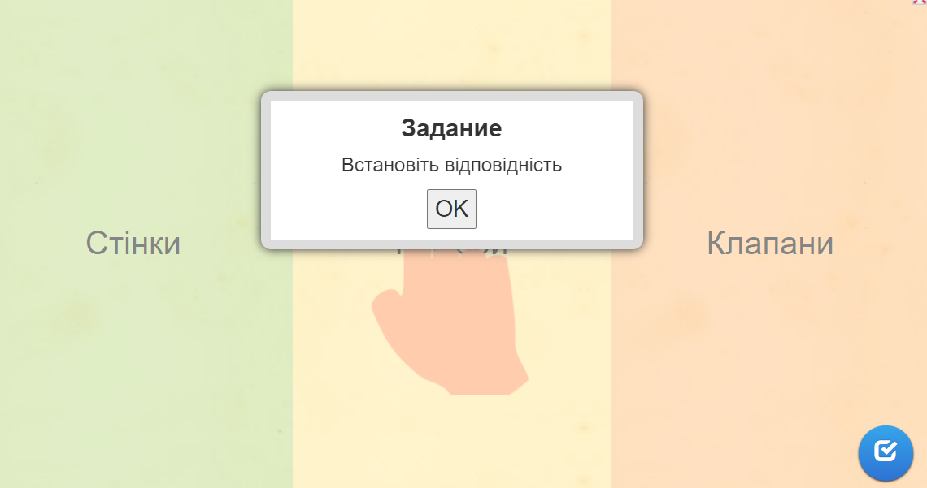
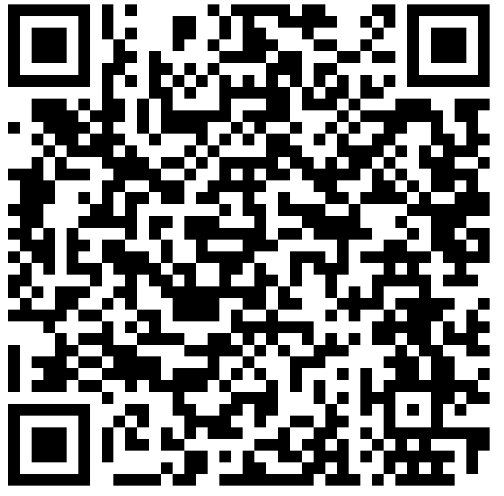
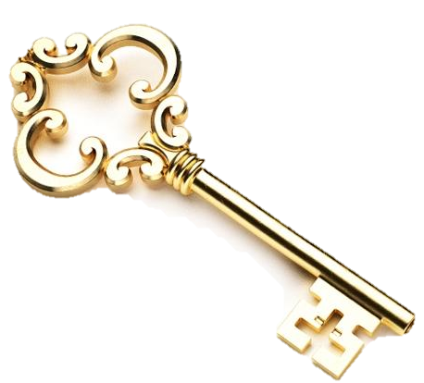
Вправа
«Відповідість»
https://learningapps.org/watch?v=pni8951m222
:

Slide 11
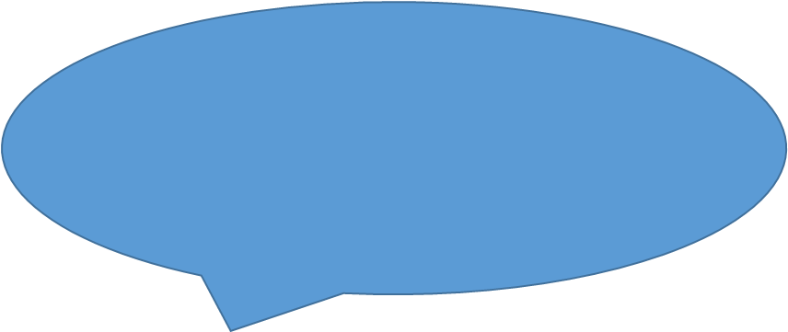


Взаємооцінювання
Позитивний момент
Позитивний момент
Побажання
(доопрацювання)

Slide 12
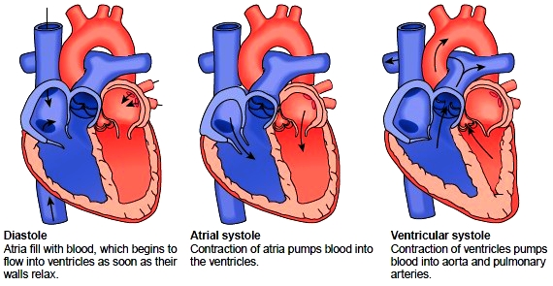
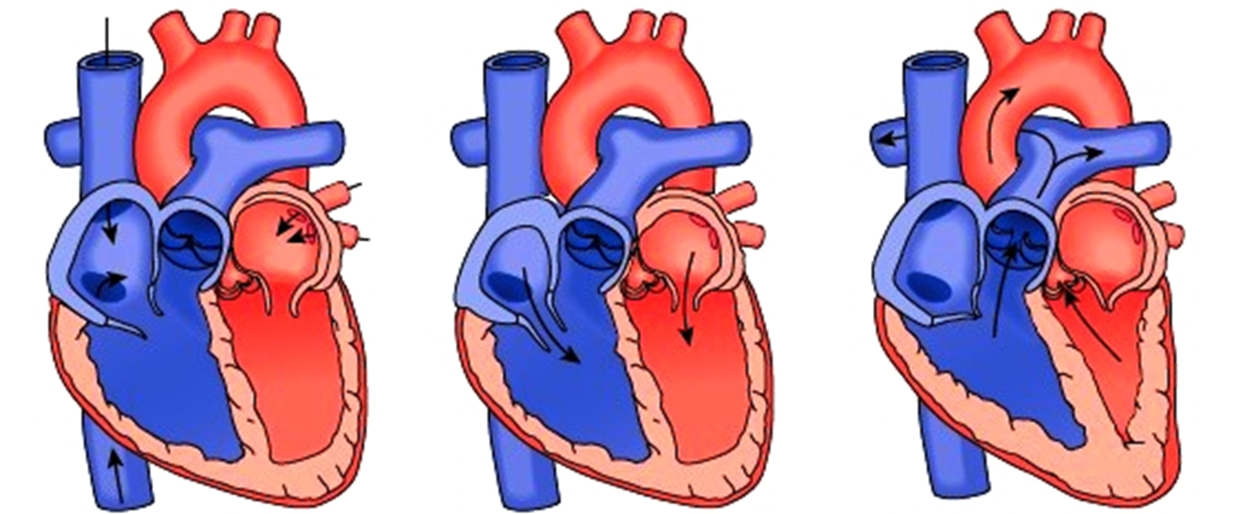
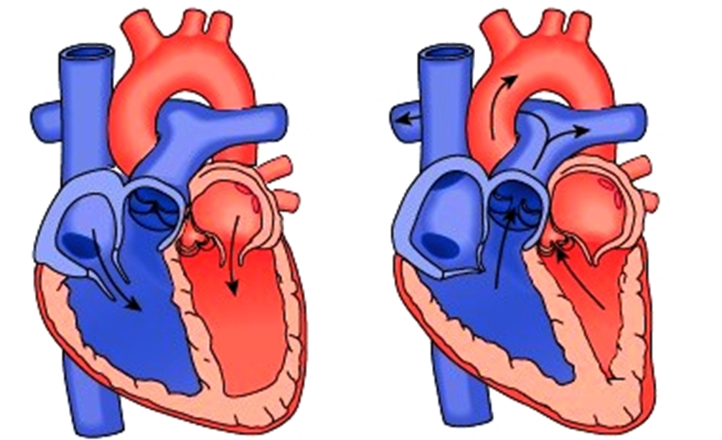
Трек 2.
Робота серця
Серцевий цикл = 0,8 с
Систола (0,4 с)
Діастолала (0,4 с)
І фаза –
скорочення передсердь
0,1 с
ІІІ фаза -
розслаблення серця
0,4 с
ІІ фаза –
скорочення шлуночків
0,3 с

Slide 13
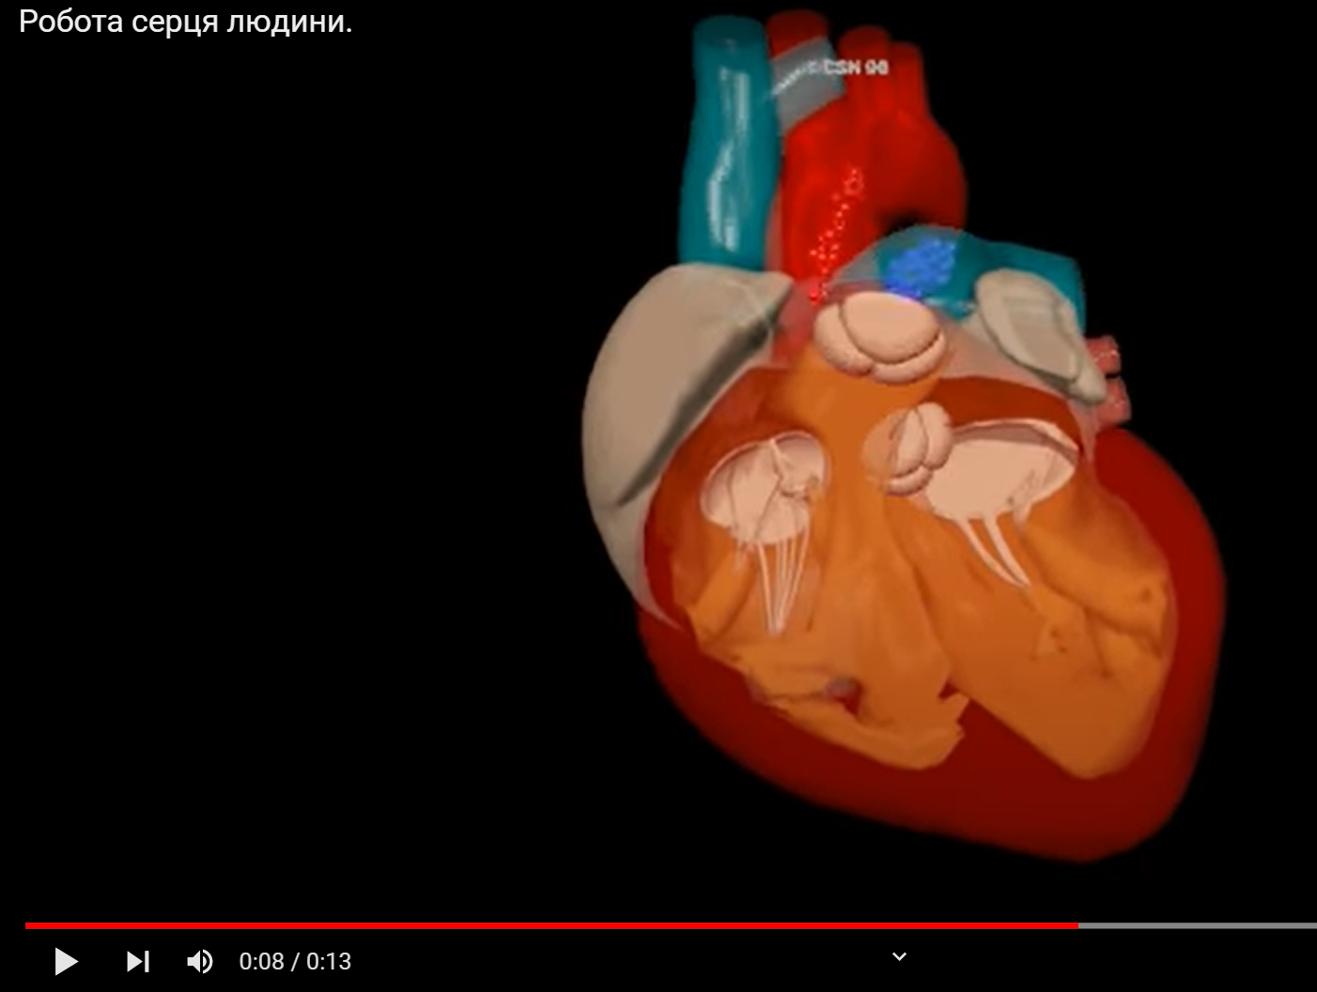
Трек 2. Робота серця
https://www.youtube.com/watch?v=hoYeYOkAPQM

Slide 14

Динамічна пауза
Передсердя скоротилися -
Кров до шлуночків зайшла.
Шлуночки стискаються –
Кров у судини викидається.
Людина живе доти, доки б’ється її серце!

Slide 15


Самооцінювання:
Все виходить
Маю сумніви
Потрібна допомога

Slide 16
Експрес-контроль:
5 - експерти
3-4 - спеціалісти
1-3 - початківці

Slide 17


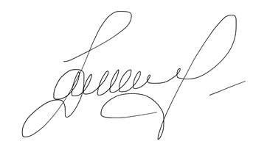
СЕРТИФІКАТ
отримав(ла) здобувач освіти
___________________________
та одержав(ла) звання
___________________________
з теми:
«Серце: будова та функції. Робота серця»
Вчитель біології О.В. Сєрік

Slide 18
Домашнє завдання:
https://classroom.google.com/
Опрацювати §17-18 та відповісти на питання у вигляді схеми: «Як відбувається регуляція роботи серця?»
За посиланням https://forms.gle/pjDYjrrsD5utiEhb7 виконайте тест з автоматизованою перевіркою (дедлайн 16:00 тест буде закрито)

Slide 19

ФІДБЕК
Новим для мене…
Корисно знати…
На практиці я застосую…

Slide 20
Дякую за урок!

